Slide 1

স্বাগতম

Slide 2

শিক্ষক পরিচিতি
বিষয় পরিচিতি
সুজিত পাল
সহকারী শিক্ষক
জোকা দিঘীরপাড় মাধ্যমিক বিদ্যালয়
মনিরামপুর,যশোর।
মোবাইল নং-০১৭৩৭৭৩৩৬১৬
Email-sujitjdhs@gmail.com
শ্রেণি: অষ্টম
বিষয়: গণিত
অধ্যায়: ৮ম
সময়: ৪৫ মিনিট।
তারিখ:

Slide 3
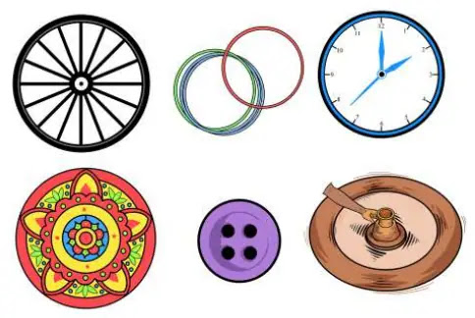
ছবিগুলোর দিকে লক্ষ্য করোঃ-

Slide 4
আজকের পাঠ-
বৃত্ত

Slide 5
শিখনফল
এই পাঠ শেষে শিক্ষার্থীরা…
1.বৃত্ত কী তা বলতে পারবে।
2.বৃত্তের ব্যাসার্ধ ,ব্যাস, জ্যা,পরিধি ও ক্ষেত্রফল ব্যাখ্যা করতে পারবে।
3.বৃত্তের পরিধি ও ক্ষেত্রফল এর গাণিতিক সমস্যার সমাধান করতে পারবে।

Slide 6
বৃত্ত

Slide 7
বৃত্তঃ একটি নির্দিষ্ট বিন্দুকে কেন্দ্র করে সমান দূরত্ব বজায় রেখে যে বক্ররেখা একবার ঘুরে ঐ বিন্দুতে আসে তাকে বৃত্ত বলে।

Slide 8
পরিধি
R
ব্যাসার্ধ
P
Q
O
ব্যাস
কেন্দ্র
A
B
জ্যা
বৃত্তের বিভিন্ন অংশ

Slide 9
পরিধিঃ
বৃত্তের মোট দৈর্ঘ্যকে তার পরিধি বলে। অর্থাৎ বৃত্তাকার কোন বস্তুর কোন এক দিক দিয়ে কেটে সোজা করলে যে দৈর্ঘ্য পাওয়া যাবে সেটাই তাই পরিধি।

Slide 10
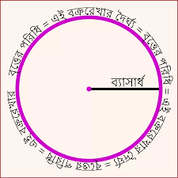
ব্যাসার্ধঃ-
বৃত্তের কেন্দ্র থেকে পরিধি পর্যন্ত দৈর্ঘ্যকে ব্যাসার্ধ বলে। ব্যাসার্ধকে “r” দ্বারা প্রকাশ করা হয়।

Slide 11
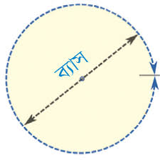
ব্যাসঃ
বৃত্তের পরিধির এক প্রান্ত থেকে কেন্দ্রগামী হয়ে অপর প্রান্ত পর্যন্ত বিস্তৃত সরলরেখাকে বৃত্তের ব্যাস বলে। যা; এটি বৃত্তের বৃহত্তম জ্যা এবং ব্যাসার্ধের (Radius) দ্বিগুণ (D = 2r)।

Slide 12
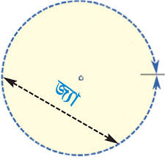
জ্যাঃ
একটি বৃত্তের পরিধির যেকোনো এক প্রান্ত থেকে কেন্দ্র ব্যাতিত ওপর প্রান্ত পর্যন্ত সরলরেখাংশকে জ্যা বলে।

Slide 13
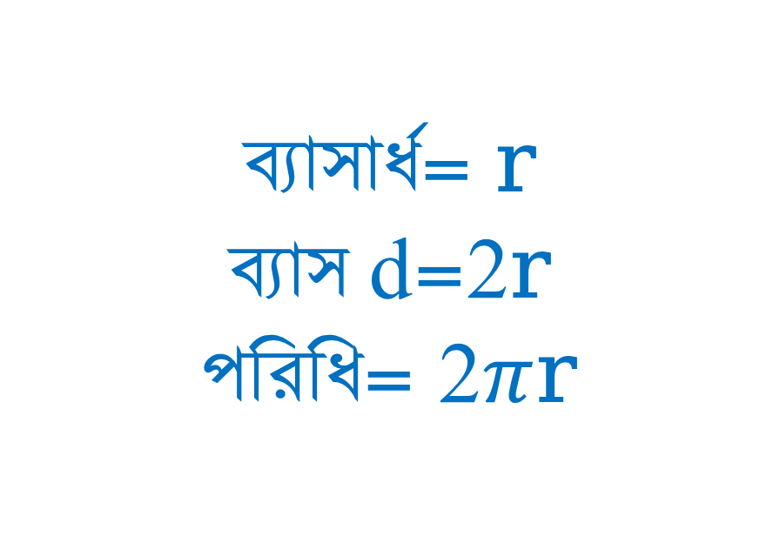
ব্যাসার্ধ= r
ব্যাস d=2r
পরিধি= 2$π$r

Slide 14
একক কাজ
১। 5 সে. মি. ব্যাসার্ধ বিশিষ্ট বৃত্তের পরিধি নির্ণয় কর। ২। 44 সে. মি. পরিধি বিশিষ্ট বৃত্তের ব্যাসার্ধ নির্ণয় কর।

Slide 15
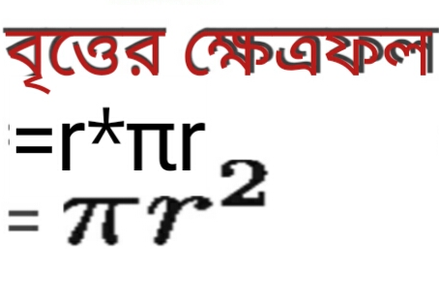
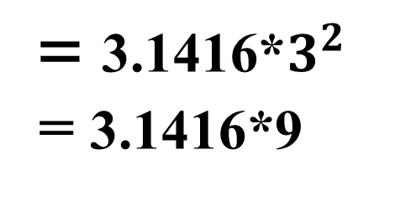
৩ সে.মি
= 3.1416*$3^{2}$
= 3.1416*9

Slide 16
দলগত কাজ
৪ সেন্টিমিটার ব্যাসার্ধ বিশিষ্ট একটি বৃত্ত অঙ্কন কর ও বিভিন্ন অংশ চিহ্নিত কর।

Slide 17
মুল্যায়ন
১. প্রশ্ন: বৃত্তের ব্যাসার্ধ ২ মিটার হলে পরিধি কত?।
ক)
খ)
গ)
৮ π 16π 2π 29π ।
ঘ)
২.. প্রশ্ন: বৃত্তের ব্যাসার্ধ ৩ মিটার হলে ক্ষেত্রফল কত??
ক)
খ)
গ
64 π 16 π ) ৯ π 8 π
ঘ)
Notes:
প্রয়োজনে শিক্ষক মূল্যায়নের প্রশ্ন পরিবর্তন করতে পারেন।

Slide 18
বাড়ীর কাজ
১। ৭ মিটার ব্যাসের বৃত্তাকার মাঠের ক্ষেত্রফল ও পরিধি কত?

Slide 19

ধন্যবাদ

